Slide 1
中磷化学镀镍的出光原理
2026/02/26
汇报人: 程海

Slide 2
目录
基础：无光亮剂时为何不亮
出光的核心原理（光亮剂作用机制）
01
02
CONTENTS
中磷特性对出光的影响
出光效果的关键影响因素
03
04

Slide 3
基础：无光亮剂时为何不亮
01

Slide 4
镍原子与磷原子在催化表面随机、快速成核与生长
镍磷原子随机成核
镍磷原子快速生长
在不含光亮剂的中磷镀液里，镍原子和磷原子会在催化表面随机且快速地成核。这种随机成核过程不受控制，使得后续的生长也缺乏规律，为镀层表面不平整埋下伏笔。
镍原子与磷原子成核后迅速生长，由于缺乏光亮剂的调控，生长过程混乱，导致晶粒大小不均、晶界粗糙等，从而没有光泽

Slide 5
出光的核心原理（光亮剂作用机制）
02

Slide 6
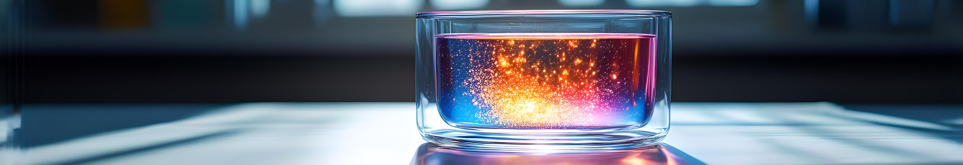
光亮剂的组成（中磷体系主流）
金属光亮剂
有机含硫光亮剂
辅助光亮剂
中磷体系主流的金属光亮剂包括铋（Bi）、锑（Sb）、碲（Te）、铜（Cu）、锡（Sn）等环保型金属，在中磷化学镀镍出光过程中发挥着重要作用。
有机含硫光亮剂有硫脲、UPS、DPS、ATP、苯亚磺酸钠等，它们是中磷体系主流光亮剂的重要组成部分，对镀层出光有显著影响。
辅助光亮剂包含PPS、PME、DEP等电镀中间体，在中磷化学镀镍的出光过程中，辅助其他光亮剂更好地发挥作用，以达到理想的出光效果。

Slide 7
共沉积与晶粒细化（出光本质）
金属光剂共沉积
硫化物降低界面电位
有机光剂细化晶粒
晶面择优取向
金属光亮剂分子/离子优先吸附在镍晶核的高能活性位点，如晶棱、晶角、台阶等，抑制这些位置的过快生长，迫使沉积更均匀地在低能晶面展开，从而实现镀层的平整。
金属光剂的共沉积会抑制镍的沉积，容易出现漏镀，泛白的现象。硫化物可以降低共沉积点位的界面电位，试镍容易沉积，平衡沉积金属的比例
有机光亮剂通过吸附作用阻碍镍原子的迁移与团聚，使镀层形成纳米级细小、等轴、均匀的晶粒，晶界更平整、无明显凹凸，提升了镀层的致密性和光泽度。
几种光剂的协同下，晶面会形成择优取向，该晶面原子排列规整、表面能低、平整度高

Slide 8
中磷特性对出光的影响
03

Slide 9
中磷的活性适中、pH适中
活性适中
pH适中
中磷化学镀镍的络合剂通常不是很强，所以活性相对高磷更强，更容易与金属光剂形成共沉积。
pH通常在4.2-4.9这个范围，这个范围硫化物稳定性稍弱。 而低磷的6-7的范围，硫化物会更多的体现稳定性，从而难以出光

Slide 10
出光效果的关键影响因素
04

Slide 11
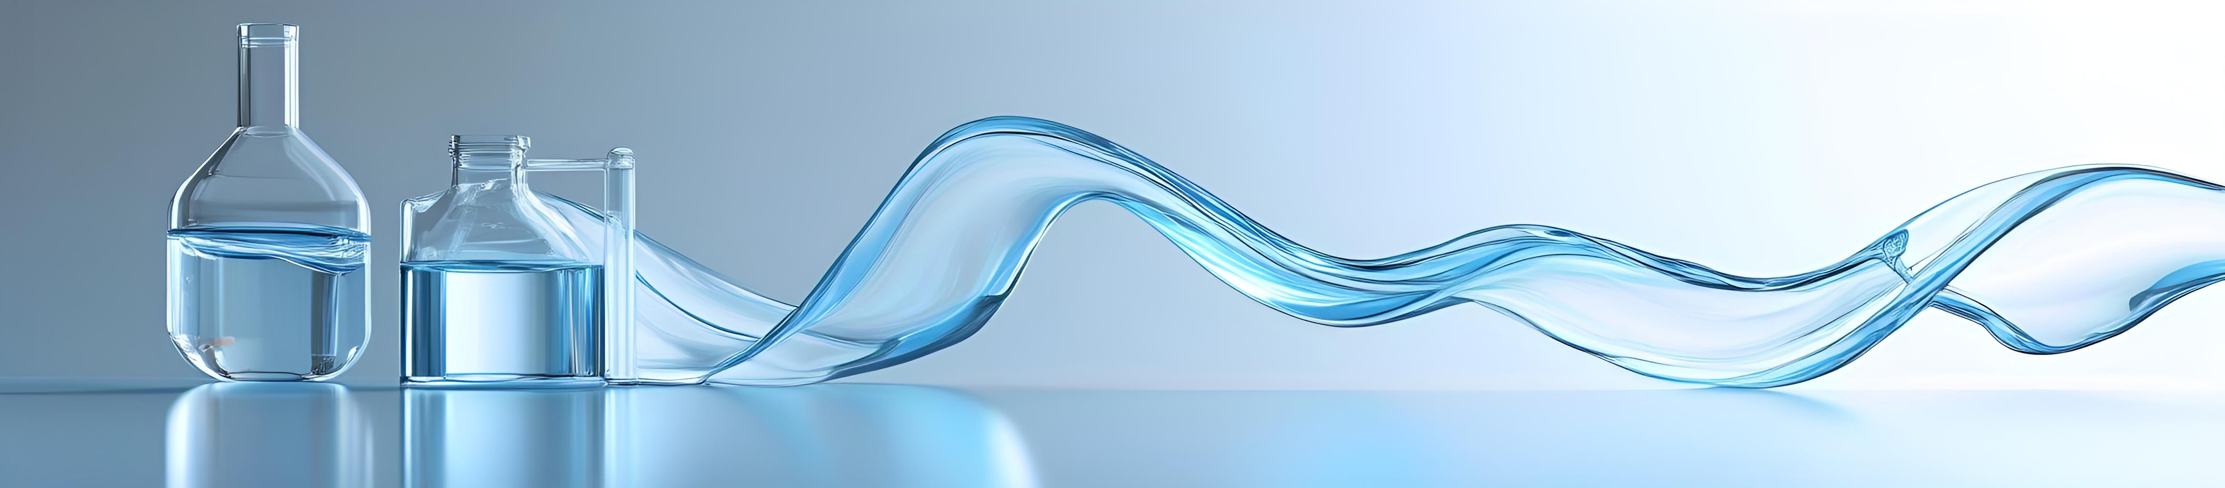
光亮剂种类与配比
金属光亮剂与含硫有机物需协同
不同主配方，比例不同
在中磷化学镀镍的出光过程中，金属光亮剂如铋、锑等与含硫有机物需协同作用。若比例失衡，易导致发雾、针孔或亮度不足等问题，影响镀层的出光效果。
主配方不同，对镍的络合作用不同，需要的金属光剂与硫化物的比例则不同。

Slide 12
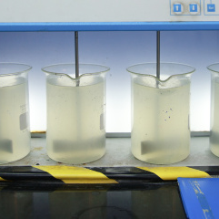
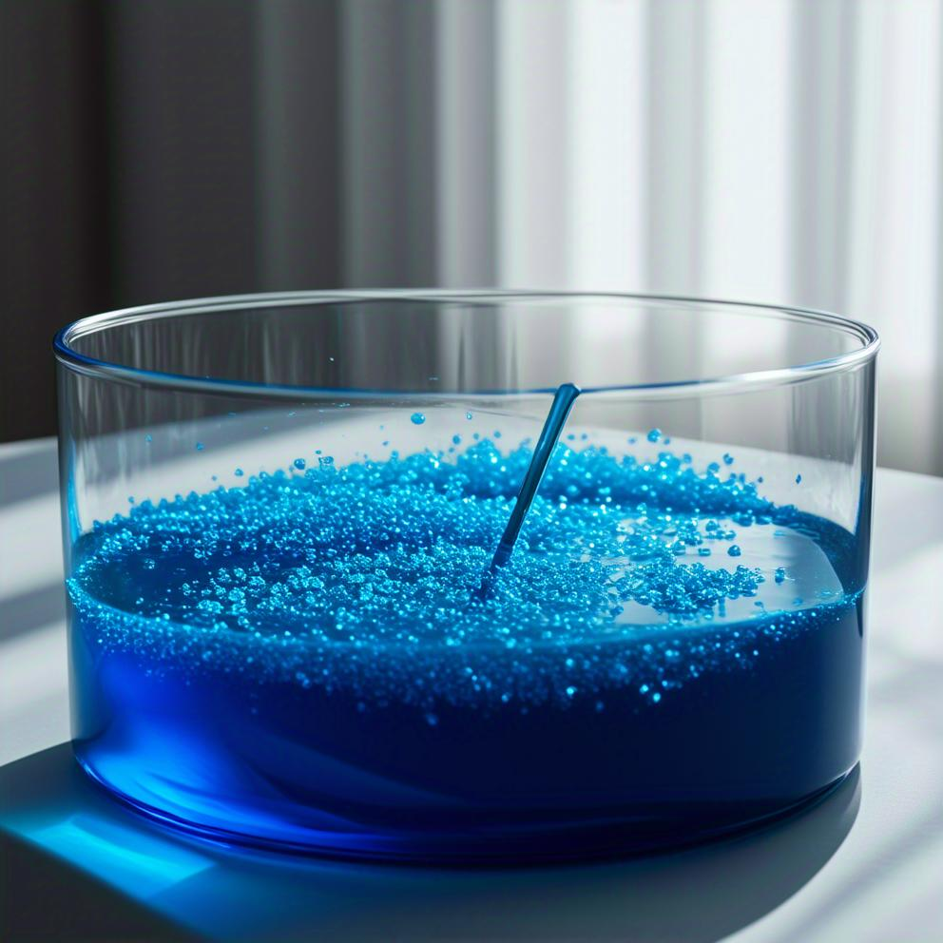
镀液温度、pH、搅拌
影响光亮剂吸附与沉积动力学
镀液的温度、pH值以及搅拌情况，对光亮剂的吸附和沉积动力学有着重要影响。适宜的条件能促进光亮剂发挥作用，反之则会破坏晶粒均匀性，影响出光效果。
偏离窗口破坏晶粒均匀性
若镀液温度、pH值或搅拌情况偏离合适的范围，就会破坏镀层晶粒的均匀性。这会使得镀层的微观结构变差，进而影响出光效果，难以实现理想的镜面反射。

Slide 13
谢谢
THE END

